Slide 1

Daemon
——Watermelon Online Judge开发规划
成员：张愉飞、徐维彦、孙增奎
主讲人：孙增奎
汇报时间：2020年03月20日

Slide 2
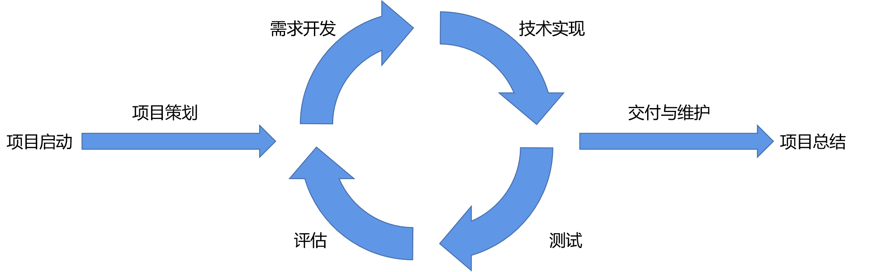
软件生命周期模型

Slide 3
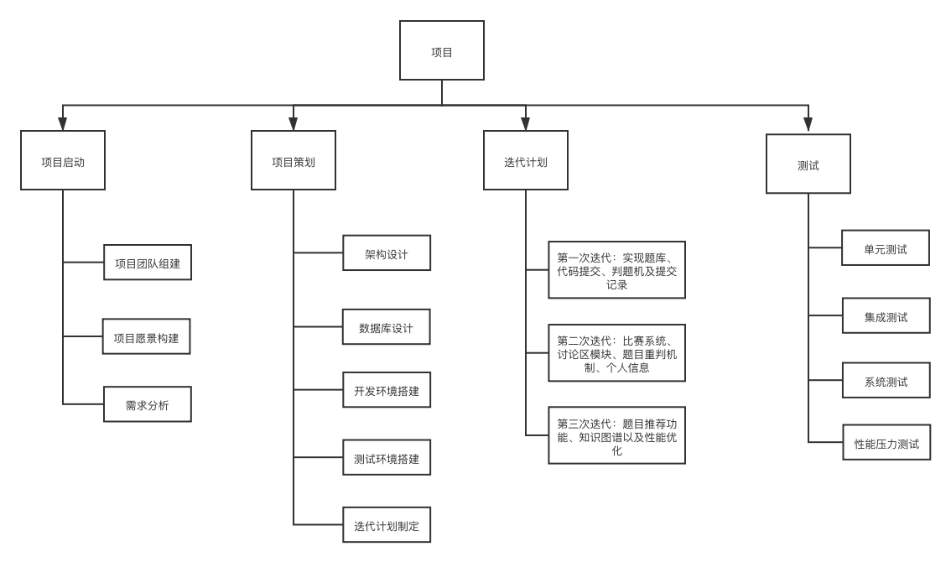
WBS结构

Slide 4
项目日程计划
阶段 | 项目计划内容 | 完成度 | 计划完成时间 | 实际完成时间
项目启动阶段 | 项目团队组建 | 100% | 2020.2.16 | 2020.2.14
 | 项目愿景构建 | 100% | 2020.2.23 | 2020.2.23
 | 需求分析 | 100% | 2020.3.1 | 2020.3.1
 | 系统架构设计 | 100% | 2020.3.8 | 2020.3.8

Slide 5
项目日程计划
阶段 | 项目计划内容 | 完成度 | 计划完成时间 | 实际完成时间
第一次迭代 | 第一次迭代计划制定 | 100% | 2020.3.19 | 2020.3.18
 | 数据库设计 | 100% | 2020.3.19 | 2020.3.16
 | 开发环境搭建 | 50% | 2020.3.21
 | 题库搭建 |  | 2020.3.28
 | 搜索题目功能实现 |  | 2020.4.4
 | 查看题目功能实现 |  | 2020.4.4
 | 查看提交记录功能实现 |  | 2020.4.4
 | 提交代码功能实现 |  | 2020.4.4
 | 判题机编写 |  | 2020.4.4
 | 判题系统搭建 |  | 2020.4.4
 | 单元测试 |  | 2020.4.6
 | 第一次集成测试 |  | 2020.4.9
 | 第一次迭代的验收及总结 |  | 2020.4.11

Slide 6
项目日程计划
阶段 | 项目计划内容 | 完成度 | 计划完成时间 | 实际完成时间
第二次迭代 | 第二次迭代计划制定
 | 比赛系统实现
 | 比赛榜单实现
 | 查看个人信息功能实现
 | 题目重判机制
 | 讨论区模块设计与实现
 | 单元测试
 | 第二次集成测试
 | 第二次迭代的验收及总结

Slide 7
项目日程计划
阶段 | 项目计划内容 | 完成度 | 计划完成时间 | 实际完成时间
第三次迭代 | 第三次迭代计划制定
 | 题目推荐功能实现
 | 能力分析功能实现
 | 评测队列优化
 | 后端缓存优化
 | 引入分布式文件存储
 | 知识图谱实现
 | 性能（压力）测试
 | 系统测试

Slide 8
质量计划及措施
一、软件质量目标
度量 | 目标值 | 目标值设定原因
测试覆盖率 | 80% | 尽可能多的识别软件的缺陷，以保证软件质量
软件开发进度估计准确性 | 90% | 较准确的估计开发进度以确保项目能在按时完成或提前完成
测试有效性 | 95% | 确保测试用例的有效性以减少无效测试的资源浪费
代码缺陷密度（个/KLOC） | 30 | 保证代码质量
软件完成率 | 95% | 应完成软件的基本功能以及绝大多数用户常用功能，其他功能需根据项目进度而定

Slide 9
质量计划及措施
二、软件质量计划
任务 | 主要活动 | 措施及结果 | 完成情况
项目筹备 | 构思项目、组建团队 | 确定小组成员，开发项目、并分工 | 良好
项目愿景 | 构思与分析项目情况 | 小组讨论并完成项目愿景文档 | 良好
质量属性 | 系统架构设计 | 小组讨论并完成项目4 + 1视图 | 良好
开发规范 | 指定代码规范、接口规范 | 讨论后拟采用 Alibaba 代码规范、RESTful API 接口规范 | 良好
需求分析 | 分析项目所需功能 | 经讨论后，拟定开发题库、比赛、讨论区三大功能及附属特色功能等 | 良好
系统分析 | 分析系统框架 | 拟采用分层结构，拟采用 mvc 框架 | 良好
技术分析 | 讨论系统各技术所采用技术 | 对不同的模块进行技术、框架、算法等分析评估 | 良好
迭代计划 | 讨论制定项目迭代计划 | 小组成员分析讨论，拟分三次迭代，对功能开发进行划分 | 良好

Slide 10
质量计划及措施
二、软件质量计划
任务 | 主要活动 | 措施及结果 | 完成情况
开发环境 | 确定系统的开发环境 | 拟采用 Ubuntu 云服务器作为服务器，采用 Github 进行版本管理，采用自动部署工具 | 进行中
代码编写 | 对模块进行开发 | 部分功能采用前后端分离开发，部分功能采用全栈开发 | 进行中
代码审查 | 代码编写规范、接口规范检查 | 每次向代码仓库合并前，需至少一名小组成员对代码进行审查 | 进行中
运行检测 | 在新旧代码集成前检测运行情况 | 通过 Continuous integration 进行检测，检测通过后通过 CD 进行自动部署 | 进行中
模块测试 | 对模块功能进行测试 | 采用单元测试、集成测试、回归测试、系统测试 | 进行中
开发会议 | 对开发过程中的事项进行讨论 | 在每个阶段开始与结束时总结会议；并通过例会及时调整进度及开发方案 | 进行中
文档编写 | 对所进行环节记录文档 | 在开发环节中用文档记录开发细节 | 进行中

Slide 11
迭代计划中的人员日程安排
功能 | 完成阶段 | 负责人 | 所需时间（小时）
题库界面 | 第一次迭代 | 张愉飞 | 6
开发环境搭建 |  | 孙增奎 | 8
题库搭建 |  | 徐维彦 | 12
搜索题目后端实现 |  | 张愉飞 | 4
题目界面 |  | 徐维彦 | 5
查看题目后端实现 |  | 张愉飞 | 7
查看提交记录界面 |  | 孙增奎 | 6
查看提交记录后端实现 |  | 孙增奎 | 5
代码提交界面 |  | 徐维彦 | 5
代码提交后端实现 |  | 孙增奎 | 8
判题结果界面 |  | 徐维彦 | 6
判题系统后端实现 |  | 孙增奎 | 12

Slide 12
迭代计划中的人员日程安排
功能 | 完成阶段 | 负责人 | 所需时间（小时）
比赛榜单界面 | 第二次迭代 | 张愉飞 | 7
比赛榜单后台实现 |  | 张愉飞 | 12
个人信息界面 |  | 徐维彦 | 5
个人信息后端实现 |  | 张愉飞 | 7
比赛界面 |  | 孙增奎 | 5
比赛后端实现 |  | 孙增奎 | 5
题目重判 |  | 孙增奎 | 10
讨论区界面 |  | 徐维彦 | 6
讨论区后端实现 |  | 徐维彦 | 9

Slide 13
迭代计划中的人员日程安排
功能 | 完成阶段 | 负责人 | 所需时间（小时）
题目推荐 | 第三次迭代 | 张愉飞 | 14
评测队列优化 |  | 孙增奎 | 10
后端缓存优化 |  | 张愉飞 | 14
引入分布式文件存储 |  | 徐维彦 | 12
知识图谱引用 |  | 孙增奎 | 10
能力分析 |  | 徐维彦 | 12

Slide 14
风险计划
一、风险评估分值表
评估值=损失程度 * 可能性 |  | 损失程度
 |  | 严重（3） | 中度（2） | 轻微（1）
发生可能性 | 高（3） | 9 | 6 | 3
 | 中（2） | 6 | 4 | 2
 | 低（1） | 3 | 2 | 1

Slide 15
风险计划
二、风险列表
编号 | 项目风险 | 发生可能性 | 损失程度 | 风险评估分值
1 | 需求变更风险 | 高 | 严重 | 9
2 | 进度风险 | 中 | 中度 | 4
3 | 质量风险 | 低 | 严重 | 3
4 | 技术风险 | 中 | 中度 | 4
5 | 工具风险 | 低 | 中度 | 2
6 | 团队成员协作风险 | 中 | 严重 | 6
7 | 系统性能风险 | 高 | 中度 | 6

Slide 16
风险计划
三、风险应对措施
需求变更风险：书面约定好需求变更控制流程、记录并归档需求变更申请。
进度风险：每次迭代结束后交付产品，加强对项目的管理和跟踪，保证文档与代码的质量，避免重写。
质量风险：采用符合要求的开发流程、认真组织对产出物的检查和评审、计划和组织严格的独立测试。
技术风险：在项目的技术应用之前，保证开发人员已经完成该技术的学习与应用。
工具风险：在项目的启动阶段就落实好各项工具的来源或可能的替代工具。
团队成员协作风险：统一团队成员的软件开发工具，规定统一的文档叙述以及代码编写标准。
系统性能风险：采用分布式架构以及高并发作业处理并进行性能测试，确保架构符合性能指标后再进行后续工作。

Slide 17
项目跟踪计划
保持对所确定工作任务的追踪，及时更新项目跟踪相关报表并定期报告项目进展情况
定期召开例会，团队成员汇报自己的工作记录及进度
按照个人特长分配任务
及时对模块进行测试，并提交测试文档
提前配置好系统运行与测试环境，并提交配置文档
理规划项目工作量

